Slide 1
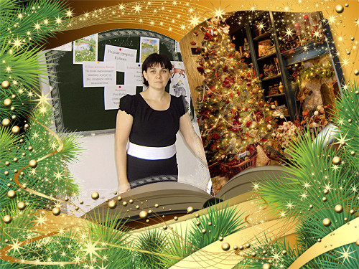
Лучший кабинет
начальных классов 2013
Конкурсная работа учителя начальной школы ГБС(К)ОУ ШИ I-II вида гТихорецка Краснодарского края
Хливнюк Т.Г

Slide 2


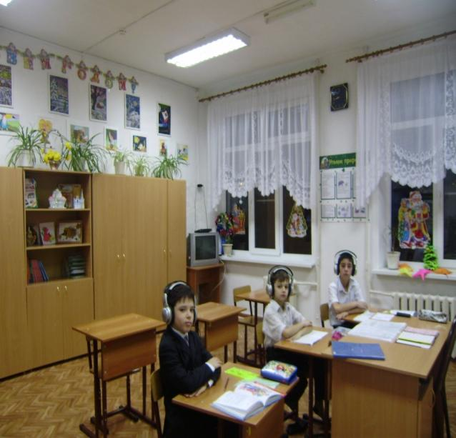
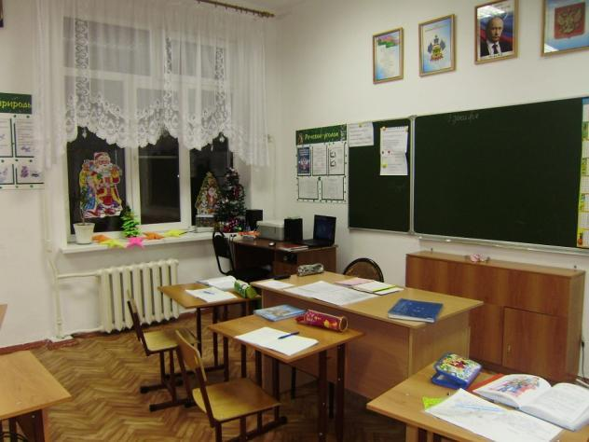
На уроке
На перемене

Slide 3

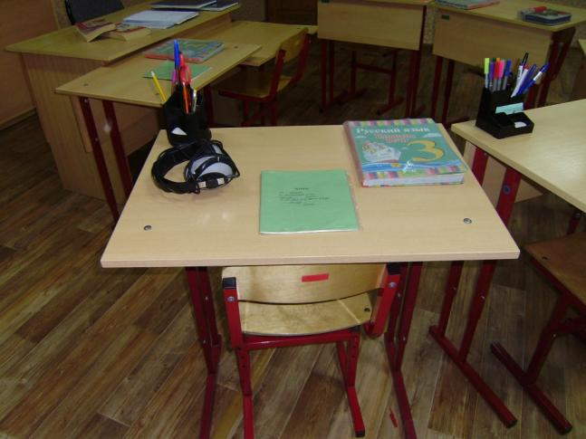
Рабочее место ученика

Slide 4
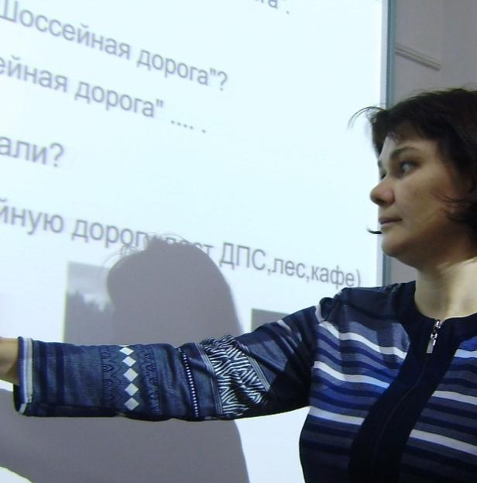
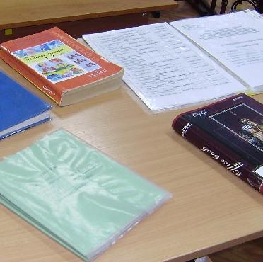
Рабочее место учителя оснащено интерактивной доской, IW BOARD DT 78,аккустической системой, ноутбуком RAY book si 152
А также стол за которым оформляем документацию

Slide 5
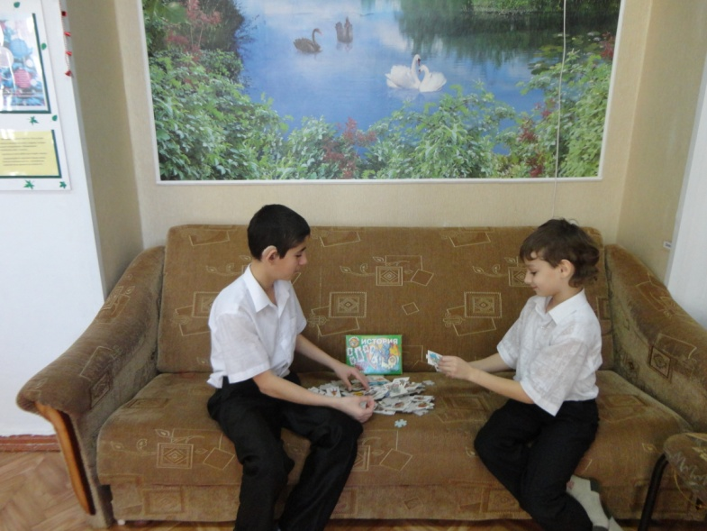
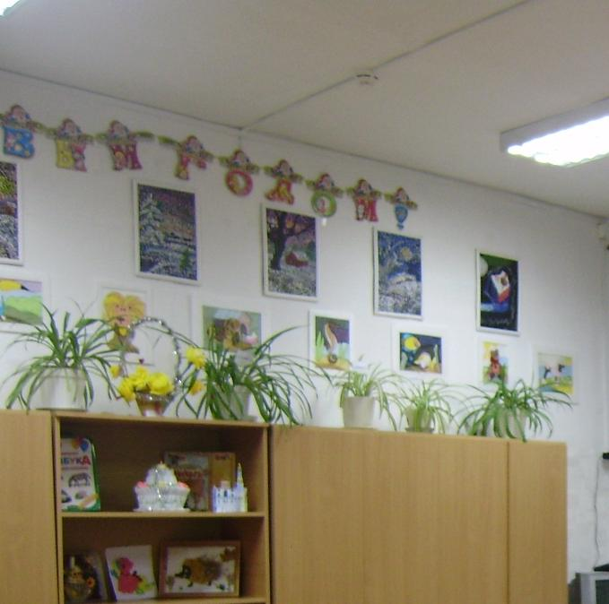
несколько зон способствующих снятию напряжения во время учебного процесса- эта зона отдыха,
Зона отдыха плавно переходит в зелёную зону. Цветы создают необычайный уют кабинету. Ну и конечно творческая зона, где представлены работы учащихся, которые являются украшением нашего кабинета

Slide 6
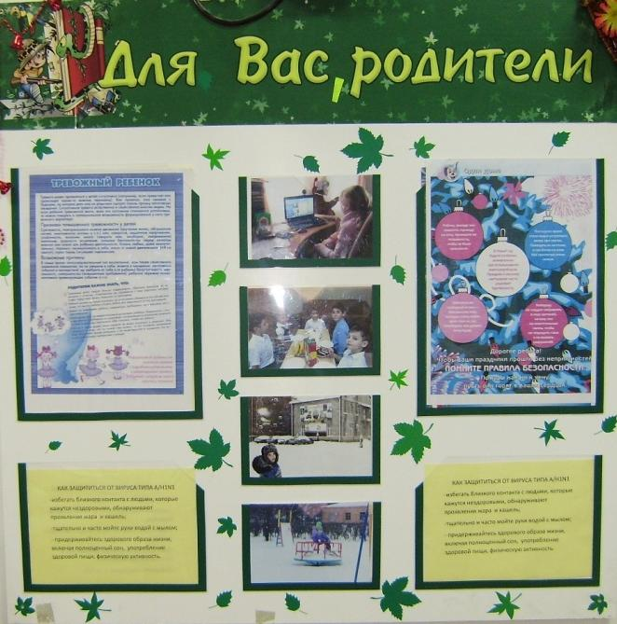
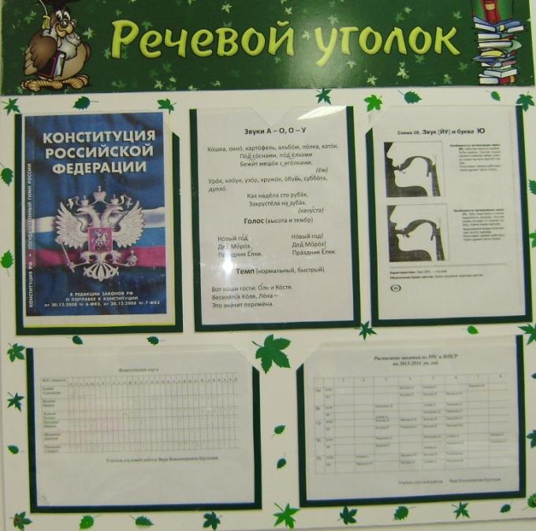
Для вас, родители подобрана информация, которая разъясняет о поведенческих особенностях детей с нарушениями слуха в данном возрасте, а также рекомендации психолога
В кабинете на стенах на уровне глаз находятся стенды .В которых отображена работа учителя индивидуальной слуховой работы.

Slide 7
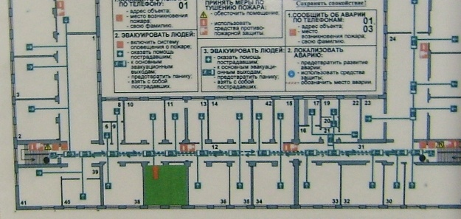
Для создания безопасных условий ,в кабинете находится План эвакуации с которым учащиеся ознакомлены.

Slide 8
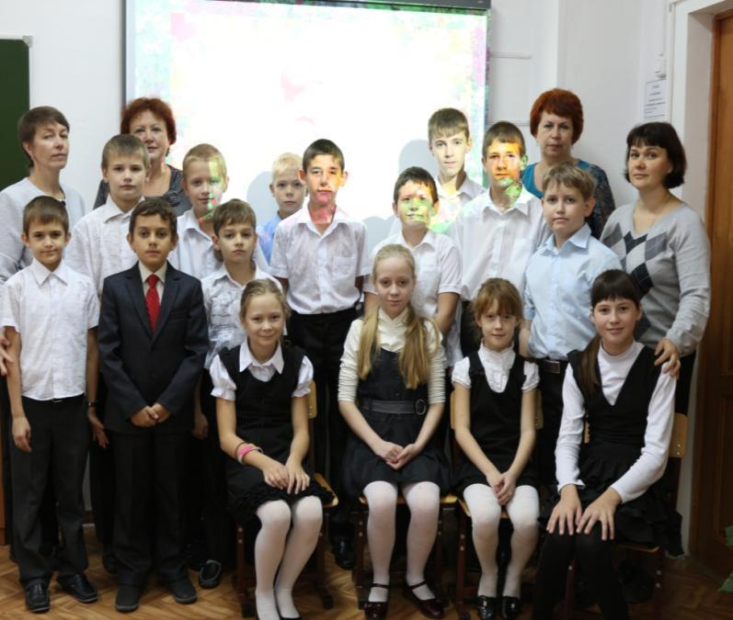
В нашем кабинете я првовожу классные часы, куда приглашаются учащиеся начальной школы.

Slide 9
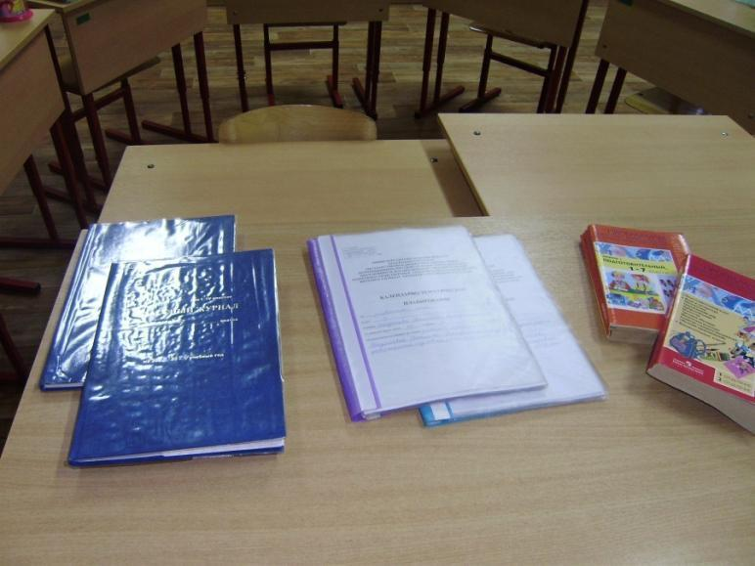
Нормативно-правовые документы -Конвенция ООН о правах ребенка; - закон «Об образовании» - Федеральный закон «Об основных гарантиях прав ребенка в Российской Федерации» -«Программ для специальных (коррекционных) образовательных учреждений 1-2 вида». -Классный журнал -Санитарно –эпидемиологические требования к образовательному процессу

Slide 10
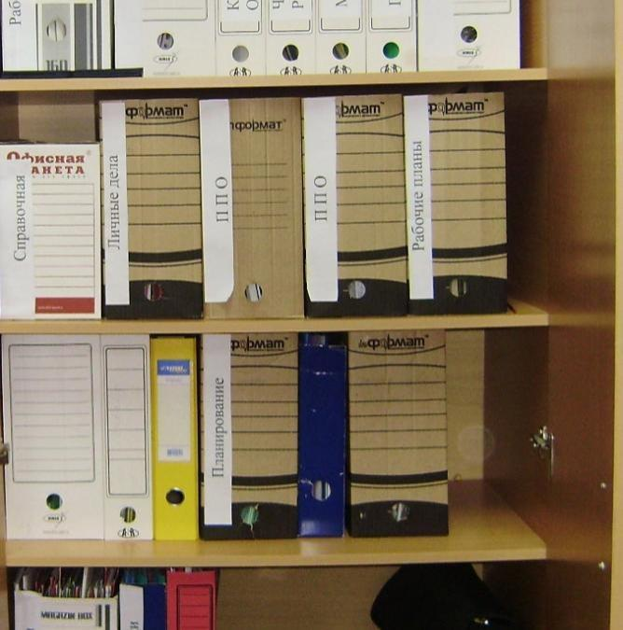
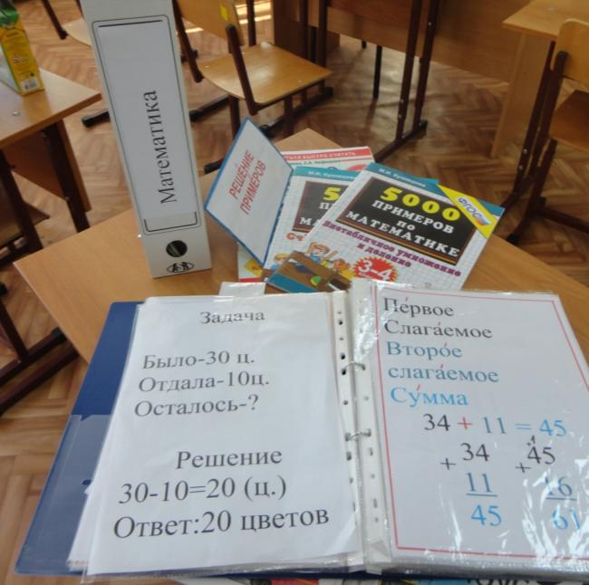
Методический материал по математике
Методический материал хранится в специально отведенном шкафу, систематизирован по предметам.

Slide 11
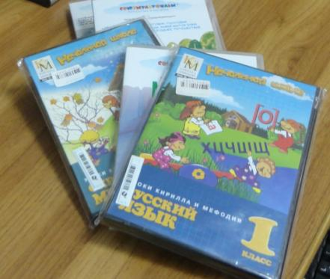
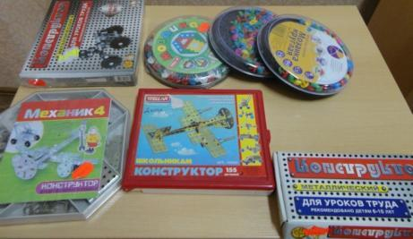
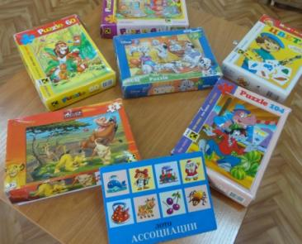
Дидактический материал

Slide 12
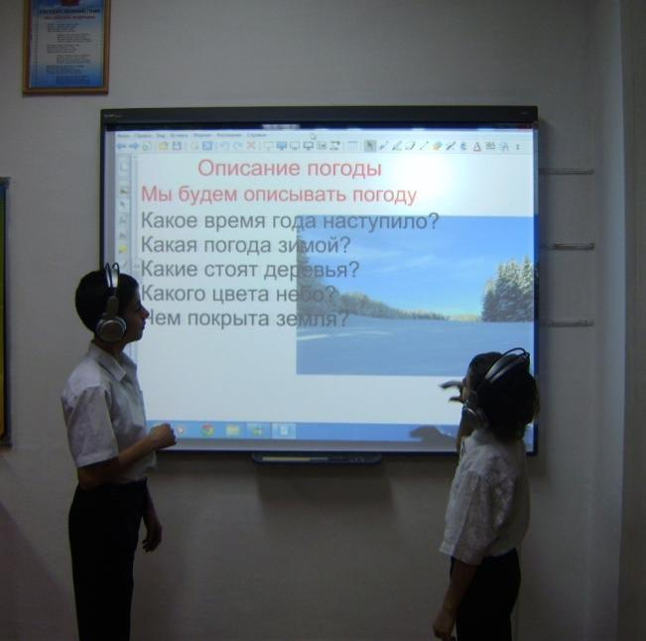
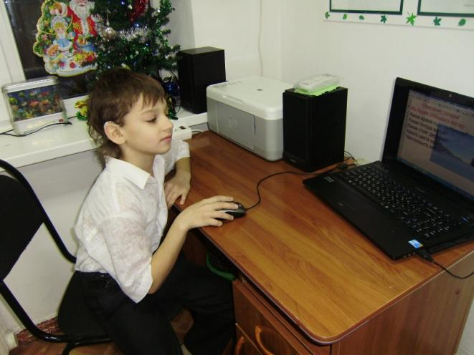
Технические средства обучения: ноутбуком RAY book si 152 принтером
интерактивная доска, IW BOARD DT 78,аккустическая система,

Slide 13
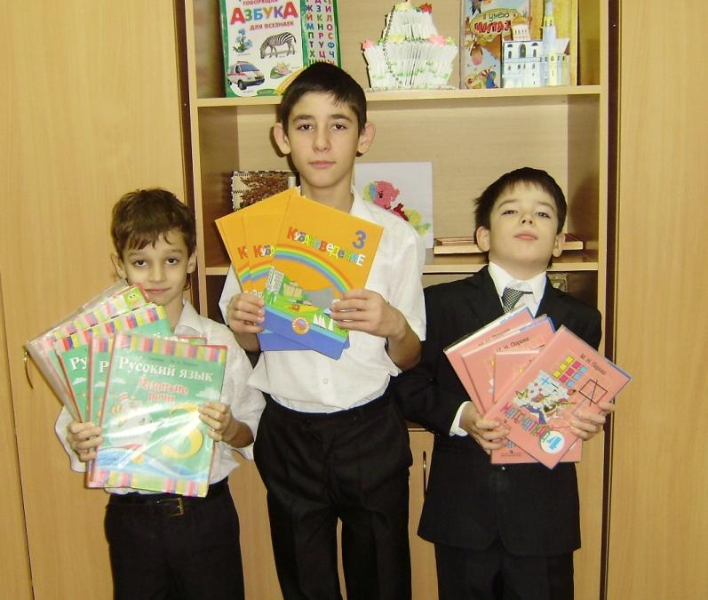
Учебно-наглядные пособия

Slide 14
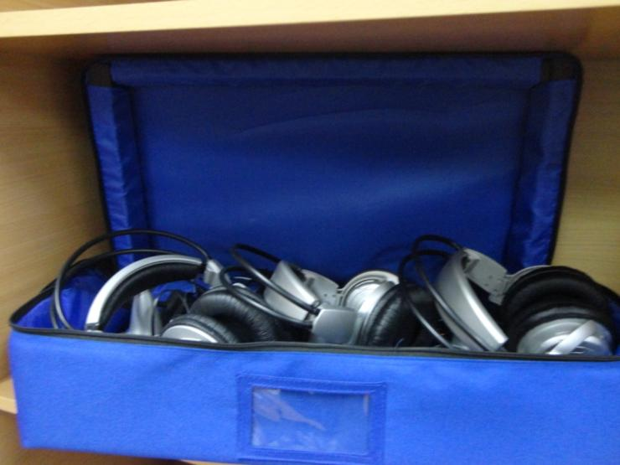
Коррекционно- развивающее оборудование

Slide 15
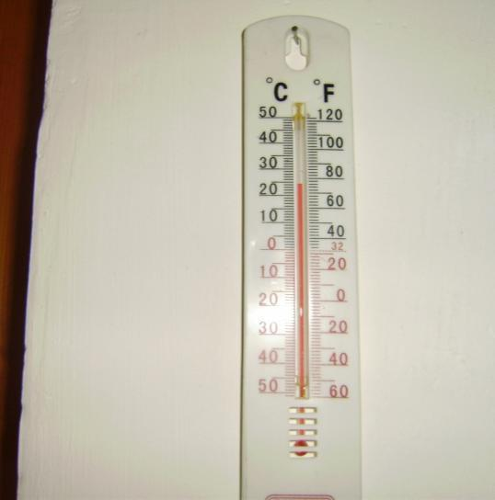
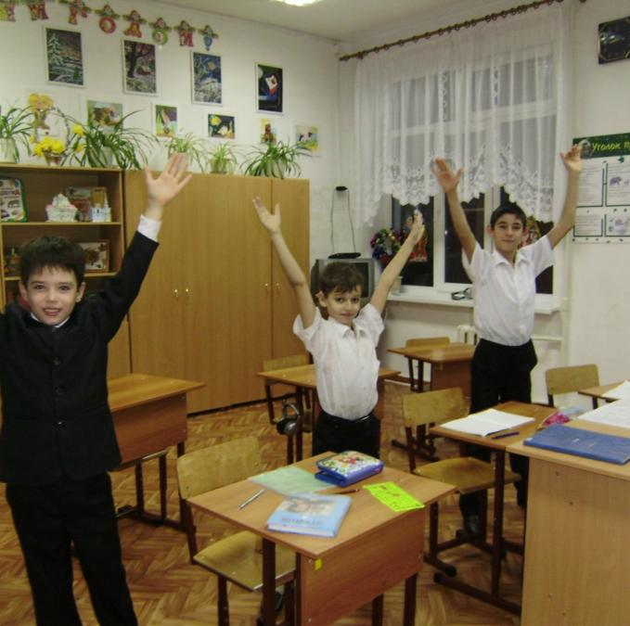
Во время уроков обязательное проведение физических минуток, способствующие укреплению здоровья
Соблюдаем температурный режим в классе

Slide 16
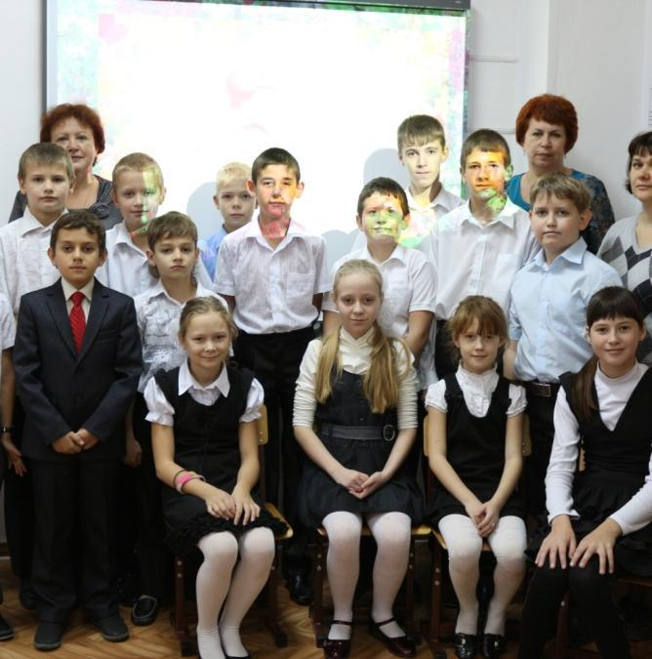
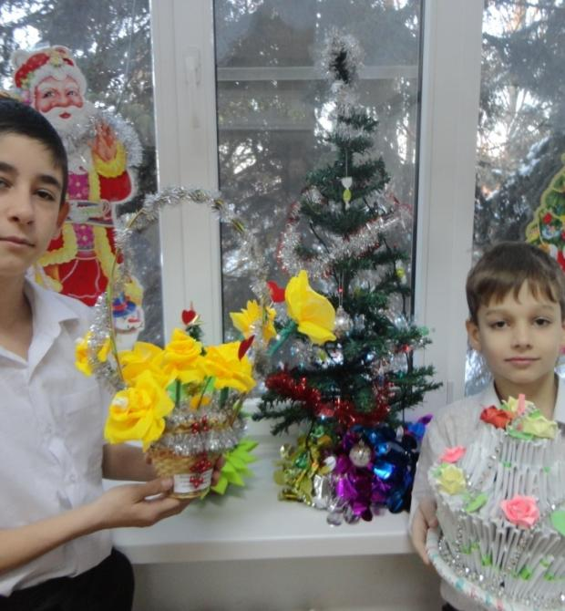
Гости в нашем классе
Наши работы

